Slide 1
GRID
Prof: Ederson da Costa

Slide 2
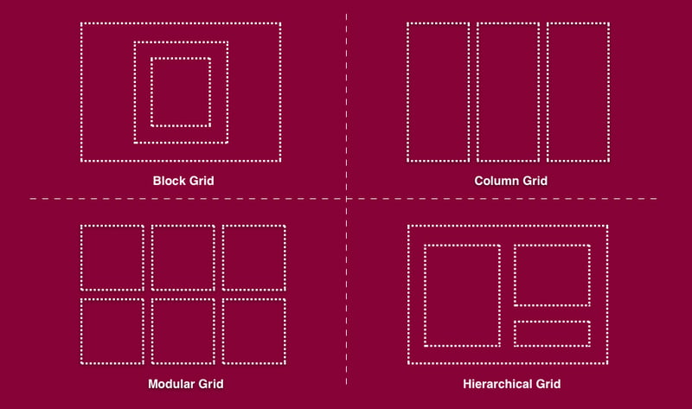
Desenvolvimento Web Layouts

Slide 3

Desenvolvimento Web Layouts

Slide 4

Desenvolvimento Web Layouts

Slide 5

Desenvolvimento Web Layouts

Slide 6
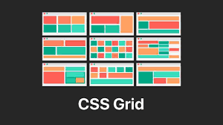
Desenvolvimento Web GRID
Basicamente o CSS Grid divide a tela em uma grade de linhas e colunas, oferecendo um conjunto de propriedades para manipular elementos das formas mais variáveis possíveis.

Slide 7
Desenvolvimento Web GRID
Um layout de grade consiste em um elemento pai, com um ou mais elementos filho.
<div class="grid-container"> <div class="grid-item">1</div> <div class="grid-item">2</div> <div class="grid-item">3</div> <div class="grid-item">4</div> <div class="grid-item">5</div> <div class="grid-item">6</div> <div class="grid-item">7</div> <div class="grid-item">8</div> <div class="grid-item">9</div> </div>

Slide 8
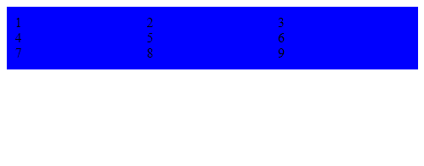
Desenvolvimento Web Display GRID
Um layout de grade consiste em um elemento pai, com um ou mais elementos filho.
.grid-container {
display: grid; /*Define grid para o container pai*/
grid-template-columns: auto auto auto;
/*Define as colunas automáticas – 3 no exemplo*/
Grid-template-colums: 400px 400px 400px;
/*Define as colunas de tamanho fixo – 3 no exemplo*/
/* É possível definir % das colunas também*/
background-color: blue;
padding: 10px;
}
É possível utilizar display inline-grid

Slide 9
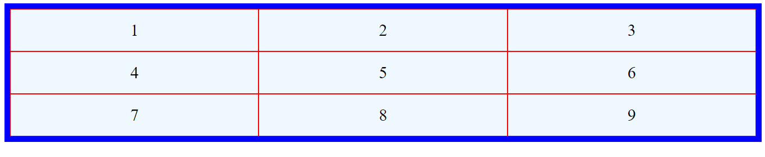
Desenvolvimento Web Display GRID
.grid-item {
background-color:aliceblue;
border: 1px ;
border-color: red;
border-style: solid;
color:black;
padding: 20px;
font-size: 30px;
text-align: center;
}

Slide 10
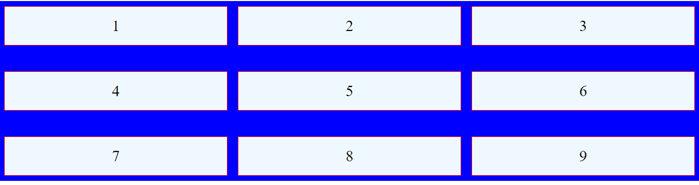
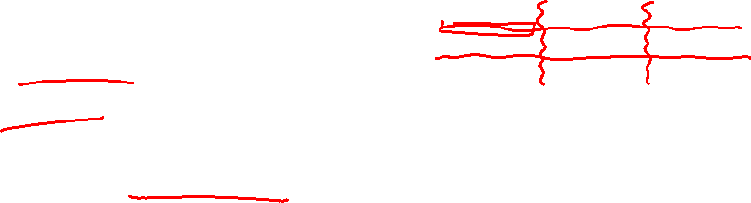
Desenvolvimento Web Display GRID
É possível adicionar um espaço entre as linhas e entre as colunas:
.grid-container {
column-gap: 50px;
row-gap:100px;
}
Pode-se utilizar gap:50px 100px; que adiciona espaço entre linhas e colunas.

Slide 11
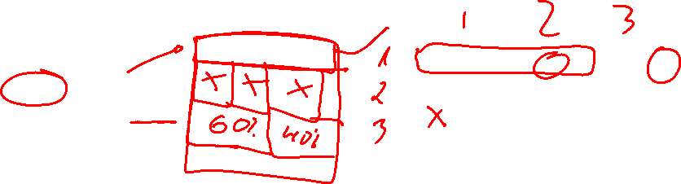
Desenvolvimento Web Display GRID
É possível Especificar a coluna e a linha na qual se adiciona um objeto:
.item1 { grid-column-start: 1; grid-row-start: 3; }
Pode-se utilizar os itens grid start e grid end.
X

Slide 12
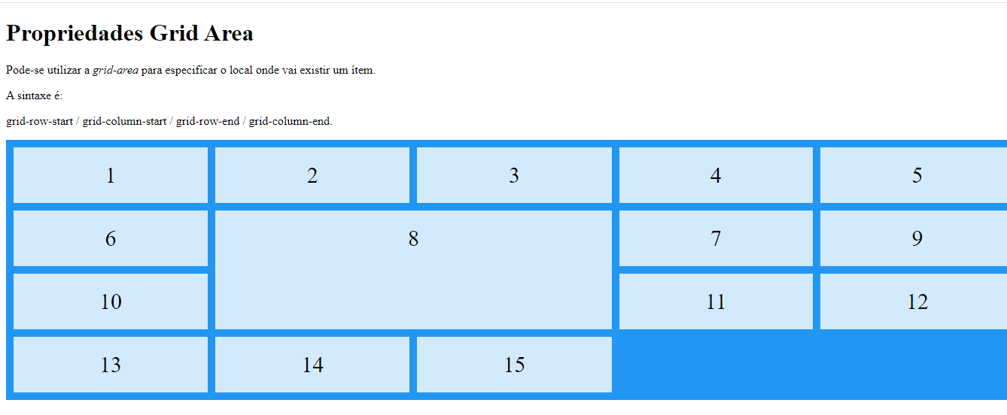
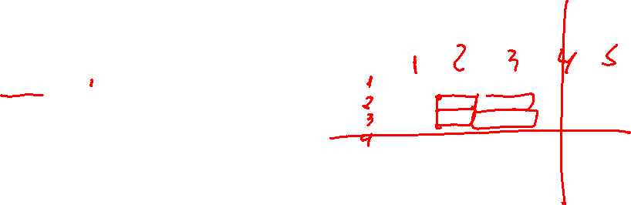
Desenvolvimento Web Display GRID
A Grid Area define um range de intervalo.
.item8 {
grid-area: 2 / 2 / 4 / 4;
}
No exemplo temos 5 colunas e 4 linhas, a
DIV 8 Inicia na linha 1, coluna 2, e encerra na linha anterior a 4 e coluna anterior a 4.
X

Slide 13
THANKS!
Alguma pergunta?
edersondacosta@hotmail.com

